Slide 1
POO
Programación Orientada a Objetos

Slide 2
Programación Orientada a Objetos
Es un tipo de programación pensada en satisfacer las exigencias de representar la realidad.
PENSADA EN LOS OBJETOS QUE HAY EN EL MUNDO

Slide 3
Clase
Conjunto de objetos, donde cada objeto al ser de la misma clase podrá realizar las mismas acciones y tendrá características similares a los otros objetos de su misma clase pero con variantes en sus características.
Compuesta por:
Atributos
Métodos
Constructor
“Divide y vencerás”
Para DIVIDIR un OBJETO COMPLEJO en varios objetos específicos y ‘simples’ que interactúen con otros pudiendo simular el comportamiento de algo mayor, simulando un sistema

Slide 4
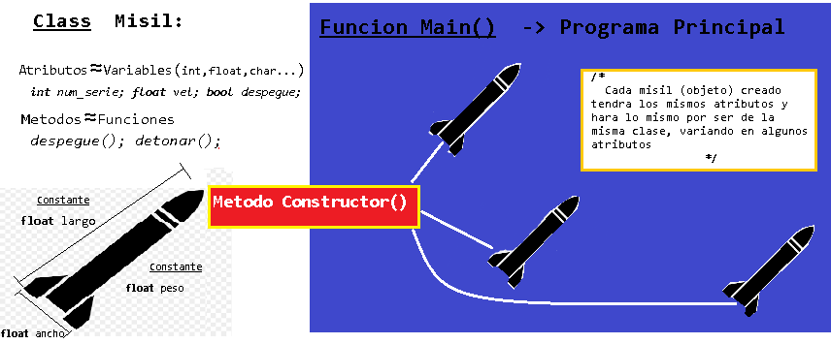

Slide 5
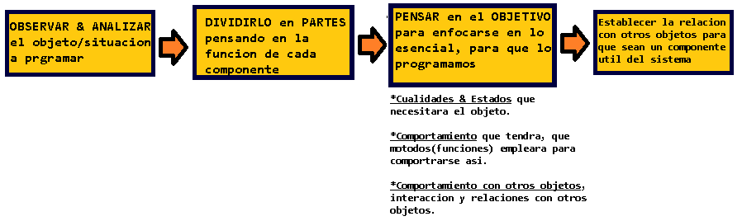
Pensar POO

Slide 6
Herencia
Posibilidad de una Clase para Heredar (Compartir) sus atributos(Variables) y Capacidades(Métodos-Funciones) con otras clases relacionadas, que son sus hijas, que además de lo que les comparte su padre tienen atributos y métodos propios, ESPECIFICOS.
Las clases hijas o derivadas deben ser relacionadas al mismo tipo de objeto, pues son una clase que detalla y especifica un objeto de una clase general:
VEHÍCULO= moto, auto, avión;
PERSONA= Informático, mecánico, ama de casa, estudiante;
EQUIPO DE COMPUTO= Pc, laptop, Tablet.

Slide 7
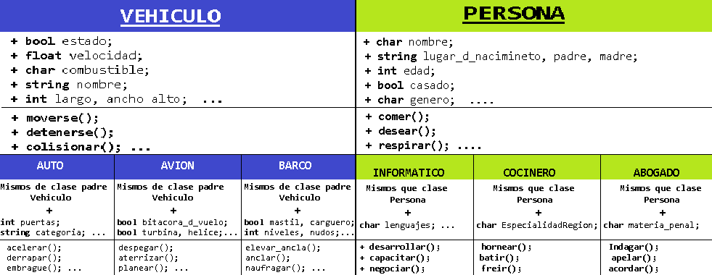
Herencia-> Objetivo de la informática (Reutilización de código, eficiencia en los programas, facilitador).
Clases hijas son una extensión detallada de la abstracción general (Clase Madre).

Slide 8
Polimorfismo
‘Muchas Formas’, variable objeto instanciada puede referenciar diferentes objetos.
Operacion calculos[3] = new Operacion[3];
calculos[0] = new Suma();
calculos[1] = new Resta();
calculos[2] = new Divide();

Slide 9
Sobrecarga
Definición propia de un comportamiento, pese a la herencia. Pues las clases hijas son una extensión detallada de la abstracción general (Clase Madre)
Operación calculo = new Suma();
calculo.imprime_resultado();
Operación calculo = new Resta();
calculo.imprime_resultado();

